Slide 1

83º EJERCICIO ECONÓMICO CERRADO EL 30 DE JUNIO DE 2025
CETAL
Cooperativa Eléctrica de Tres Algarrobos Limitada

Slide 2
ALCANCE Y COBERTURA DEL BALANCE SOCIAL COOPERATIVO, REPORTE DE SOSTENIBILIDAD SOCIAL, ECONOMICA Y AMBIENTAL
Nombre de la publicación: Balance Social Cooperativo, Reporte de Sostenibilidad Social, Económica y Ambiental de la Cooperativa Eléctrica de Tres Algarrobos Limitada.
Número de publicación: Segundo Balance Social Cooperativo
Período alcanzado: De 01 de julio de 2024 al 30 de junio de 2025.
Incluye información comparativa en algunos indicadores de los años 2023 y 2024.
Alcance geográfico: Área de influencia de la Cooperativa Eléctrica de Tres Algarrobos Limitada, zona urbana y rural, partidos de Carlos Tejedor y General Villegas, Provincia de Buenos Aires, República Argentina.
Periodicidad: El Reporte tiene una periodicidad anual con presentaciones anuales en la Asamblea General Ordinaria de la entidad.

Slide 3
Datos Identificatorios:
Cooperativa Eléctrica de Tres Algarrobos Limitada (CETAL)
Matricula Nacional: INAES 1047
Matricula Provincial: DIPAC 699
Fecha de Fundación: 13 de julio de 1940
Inicio de Actividades: 1 de noviembre de 1940
Domicilios:
Administración: Belgrano 335 de Tres Algarrobos, provincia de Buenos Aires
Tel: +54 03388 492040 / 492083 / 3388 46-6076
Sector Redes: J. Bogni 450 de Tres Algarrobos, provincia de Buenos Aires
Tel: +54 03388 492600 / 3388 46-6088
Sector Agua Potable de Red: Acc. Hno. Inocencio y Florentino Ameghino de Tres Algarrobos, provincia de Buenos Aires
Tel: +54 3388 46-6107
Sector Servicios Tic´s: (Telefonía, CaTv e Internet) Av. Catalina Naon de Balbiani 500 de Tres Algarrobos, provincia de Buenos Aires
Tel: +54 03388-492364 / 3388 46-2911

Slide 4
Domicilios:
Sector Recepción Satelital de Señales de Tv: Belgrano 1029 de Tres Algarrobos, provincia de Buenos Aires
Tel: +54 03388 492922
Sector Servicio Social de Sepelios - Sala Velatoria: Av. Catalina Naon de Balbiani 301 de Tres Algarrobos, provincia de Buenos Aires
Tel: +54 03388 492760 / 3388 51-1691
Sector Hotel “Vieja Usina”: Mariano Moreno y Belgrano de Tres Algarrobos, provincia de Buenos Aires
Tel: +54 03388 492101 / 492440
Sector Fábrica de Agua 7 Colores: Acceso Hno. Inocencio S/N de Tres Algarrobos, provincia de Buenos Aires
Tel: +54 03388 491130 / 33858 45-7060

Slide 5
Domicilios:
Sector Fabrica de Columnas de HºAº: E. de Madrid 520 de Tres Algarrobos, provincia de Buenos Aires
Tel: +54 03388 492550 / 33858 45-7060
Sector Servicio Social de Sepelios - Cementerio Parque Cooperativo: Acceso Hno. Inocencio S/N de Tres Algarrobos, provincia de Buenos Aires
Tel: +54 3388 46-6076
Sector Viviendas (Barrio Los Naranjos): Belgrano 335 de Tres Algarrobos, provincia de Buenos Aires
Tel: +54 03388 492040 / 492083 / 3388 46-6076
Sector Auditorio Cooperativo: Belgrano 335 de Tres Algarrobos, provincia de Buenos Aires
Tel: +54 03388 492040 / 492083 / 3388 46-6076
Sector Parque Solar Fotovoltaico “Señal de cambio”: Predio Ferrocarril, estación Cuenca, provincia de Buenos Aires
Tel: +54 03388 492040 / 492083 / 3388 46-6076

Slide 6
Actividad Principal:
Distribución de Energía Eléctrica:
Urbana en media y baja tensión
Rural en media tensión
Mantenimiento de alumbrado público
Operación y Mantenimiento Parque Solar “Señal de Cambio”

Slide 7
Actividades Secundarias:
Servicios Sociales:
Sala de Sepelios
Cementerio Parque Cooperativo
Traslados
Seguro de Salud
Agua Potable de Red
Extracción de aguas subterráneas
Tratamiento de agua por Osmosis Inversa
Distribución de agua urbana

Slide 8
Servicios Tic´s (Fibra Óptica al Hogar FTTH)
Telefonía (Urbano – Rural)
Catv (Urbano – Rural – Colonia Seré)
Internet (Urbano – Rural – Colonia Seré)
Recepción satelital de señales de Tv
Fábrica de Agua Envasada Mineralizada Artificialmente “7 Colores”
Llenado de Bidones y botellas
Soplado de Bidones y botellas
Etiquetado de Bidones y botellas

Slide 9
Fábrica de Columnas de Hormigón
Hotel “Vieja Usina”
Parque Solar Fotovoltaico ”Señal de Cambio”
Generación de Energía Eléctrica
Conexión al sistema de media tensión

Slide 10
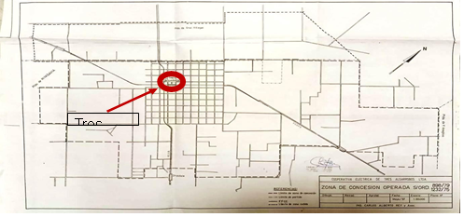
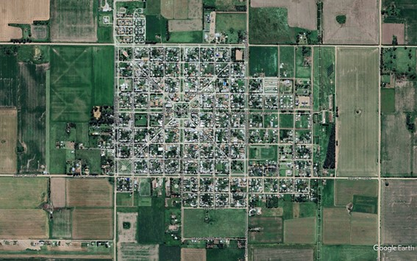
Área de Influencia:
Tres Algarrobos
Área Rural 912 Km2
Área Urbana y Sección Quintas

Slide 11
Consejo de Administración 2024 - 2025
CONSEJEROS TITULARES
Presidente Señor Gerardo Adolfo GARCÍA
Vicepresidente Señor Héctor Mario CRESPO
Secretario Señor Andrés Mauricio PERALTA
Prosecretario Señor Rubén Horacio MURIEL
Tesorero Señora Carina Leandra LLERA
Protesorero Señor Luis José ZABALA
Señora Virginia Raquel GARCÍA
Señor Carlos José CHOCO
Señor Agustín Alejandro ROMAN
CONSEJEROS SUPLENTES
Señora Elena Ester VELAZQUEZ
Señora Adriana Marcela TURRIÓN
Señor Franco Gabriel CRESPO
SINDICATURA 2024 – 2025
Síndico Titular Señor José Horacio CHIAUZZI
Síndico Suplente Señor Gerardo Martín MANGIATERRA

Slide 12
Estructura Funcional: Personal
Agustín Arguello
Agustín Pérez
Alejandro Sequeira
Belén Arce
Carlos A. Almirón
Carlos J. Gómez
Carlos J. Ponce
Claudia V. Puente
Dante Valentín Álvarez
David Fernandez
Emiliano Bottoni
Gustavo F. Mosca Gustavo J. Miranda
José Luis Balmaceda
Leonel Aban
Lorena I. Duran
Marcos I. Diez
Martín H. Trucco
Maximiliano Castaño
Octavio M. Miranda
Pablo M. Fernandez
Ramiro R. Páez
Ricardo J. Brea
Rodolfo M. Medina
Sandro R. Ponce
Sergio L. Cepa
Viviana Álvarez
Walter J. Reynoso

Slide 13
Algunos hitos históricos de la CETAL a tener en cuenta:
1940 Se funda la CETAL un 13 de julio. Su primer Presidente fue el Dr. Lara Vázquez
1980 Interconexión con el Sistema Nacional de Energía
1981 Se incorpora el Servicio Social de Sepelios
1988 Se incorpora el Servicio Telefónico
1990 Se inaugura el Hotel “Vieja Usina”
1992 Junto al SPAR se incorpora el servicio de agua Potable
1993 Se habilita el Cementerio parque Cooperativo
1997 Comienza a funcionar la Fábrica de Columnas de Hormigón
1997 Se le da vida al Barrio “Los Naranjos” con las primeras viviendas
2009 Empieza a trabajar la Fabrica “7 Colores” (Agua Mineralizada Artificialmente)
2013 Se realiza tendido subterráneo de Fibra Óptica (37 Kilómetros que unen T. Algarrobos y G. Villegas)
2015 Se incursiona con la tecnología LED en el Alumbrado Público
2016 Se comienzan a incorporar señales de Tv en HD (Alta Definición)
2018 Se construye y se incorpora a la infraestructura del Hospital J. H. Resano el Centro Oncológico
2020 Se construye e ilumina la Senda Peatonal “CETAL en todas partes” en conmemoración a los 80 años de historia
2021 Con asistencia del ENACOM se construyen 42 kilómetros de tendido de Fibra Óptica que unen la localidad de T. Algarrobos con
Colonia Seré
2022 Se inaugura el Parque Solar Fotovoltaico “Señal de Cambio”

Slide 14
Acerca del Balance Social Cooperativo – Reporte de Sostenibilidad Económica, Social y Ambiental
El presente Balance Social Cooperativo corresponde al Ejercicio Económico cerrado el 30 de junio de 2025 y es el segundo que realiza la Cooperativa Eléctrica de Tres Algarrobos Limitada – CETAL.
El Balance Social Cooperativo (BSCoop) es:
Un instrumento de medición del impacto de la entidad solidaria en la comunidad.
Una ponderación de la gestión que establece un balance entre los beneficios sociales y el éxito en los negocios.
Una herramienta estratégica de evaluación sistemática del cumplimiento de los Principios Cooperativos.
Una herramienta comunicacional.
Un análisis del cumplimiento de la sostenibilidad social, económica y ambiental”

Slide 15
Para la medición de la Responsabilidad Social Cooperativa de la CETAL se observa el cumplimiento de los Principios Cooperativos, en la búsqueda de:
Ponderar el impacto de la Responsabilidad Social Cooperativa – RSCoop – en los actores sociales y grupos de interés.
Sensibilizar al movimiento cooperativo hacia la medición de la Responsabilidad Social Cooperativa (RSCoop).
Profundizar las prácticas de Responsabilidad Social Cooperativa (RSCoop) de la dirigencia y el personal.
Influir en los grupos de interés, organizaciones e instituciones en sentido de crear un ambiente favorable para la Economía Social.
Producir información que tienda a un proceso de formación solidaria en las comunidades, fortaleciendo el mensaje cooperativo.
Articular las acciones del movimiento cooperativo con el Estado, con el objetivo de generar políticas públicas pertinentes con la Economía Social.
Presentar Reportes que muestren cuantitativa y cualitativamente la transparencia de los actos de la cooperativa a los distintos actores sociales.

Slide 16
La Cooperativa Eléctrica de Tres Algarrobos Limitada - CETAL, al comprometerse con esta evaluación facilita:
CONSOLIDAR UNA FUERTE IDENTIDAD COOPERATIVA.
BRINDAR DATOS OBJETIVOS PARA LA DEFENSA POLÍTICA DEL MOVIMIENTO.
GENERAR CONDICIONES PARA LA INCIDENCIA EN LAS POLÍTICAS PÚBLICAS.

Slide 17

La presentación del Balance Social Cooperativo, Reporte de Sostenibilidad Económica, Social y Ambiental la CETAL, se enmarca en el compromiso asumido por parte de la Alianza Cooperativa Internacional, de trabajar para el logro y cumplimiento de los 17 Objetivos de Desarrollo Sostenible (ODS) de la Agenda 2030 para el Desarrollo Sostenible de Naciones Unidas

Slide 18

En la XXI Conferencia Regional de Cooperativas de las Américas, celebrada en la ciudad de San José de Costa Rica, en el mes de noviembre de 2019, bajo el lema Cambio/Impacto/Sostenibilidad “Cooperativas, actores económicos con impacto social y sostenible”, en sus conclusiones en el punto 3. Profundización de la Cooperación entre Cooperativas, expresa la necesidad de “…facilitar la implementación general del Balance Social Cooperativo entre las cooperativas de la Región”. Dentro del marco de dicha Conferencia, se desarrolló el Laboratorio de Balance Social Cooperativo cuyas ideas ejes se centraron en:
“El Balance Social Cooperativo es la herramienta estratégica y comunicacional que mide el cumplimiento, la articulación y la transversalización de los Principios Cooperativos Universales y los Objetivos de Desarrollo Sostenibles.
- Promocionar el BSCoop como una forma de recrear el modelo cooperativo.
- Difundir la importancia de la implementación del Balance Social Cooperativo.
- Ratificación de la necesidad de la medición de la RSCoop a través del BSCoop.
- Implementar acciones para que todas las cooperativas puedan realizar sus Balances Sociales Cooperativos.”
A los efectos de ubicar a las personas que accederán a la lectura del presente Balance Social Cooperativo, recordamos que en el mismo se pondera el cumplimiento por parte de la Cooperativa Eléctrica de Tres Algarrobos Limitada, de los Siete Principios Cooperativos Universales declarados por la Alianza Cooperativa Internacional, en su Declaración de Identidad, Valores y Principios en 1995 y los 17 Objetivos de Desarrollo Sostenible.

Slide 19
Sistema de Orientación
Llegar a nuestros asociados y usuarios con más y mejores servicios para todos, en un marco de participación que garantice eficiencia y calidad, mejorando la calidad de vida y por lo tanto la dignidad humana no solo de los/as asociados/as sino de la comunidad que abarca su expansión territorial, desempeñándose en ésta como “Empresa Social de Servicios”
Consolidarnos como la principal fuerza de desarrollo social y económico en nuestra región, siendo una cooperativa moderna, sólida, y referente en la aplicación de los principios cooperativos, generando valor y mejorando la calidad de vida de nuestros miembros y la comunidad.
Eficiencia en la prestación de cada uno de los servicios
Calidad de servicio
Transparencia en la gestión Cooperativa
Participación de los asociados en la toma de decisiones
Misión
Visión
Valores

Slide 20
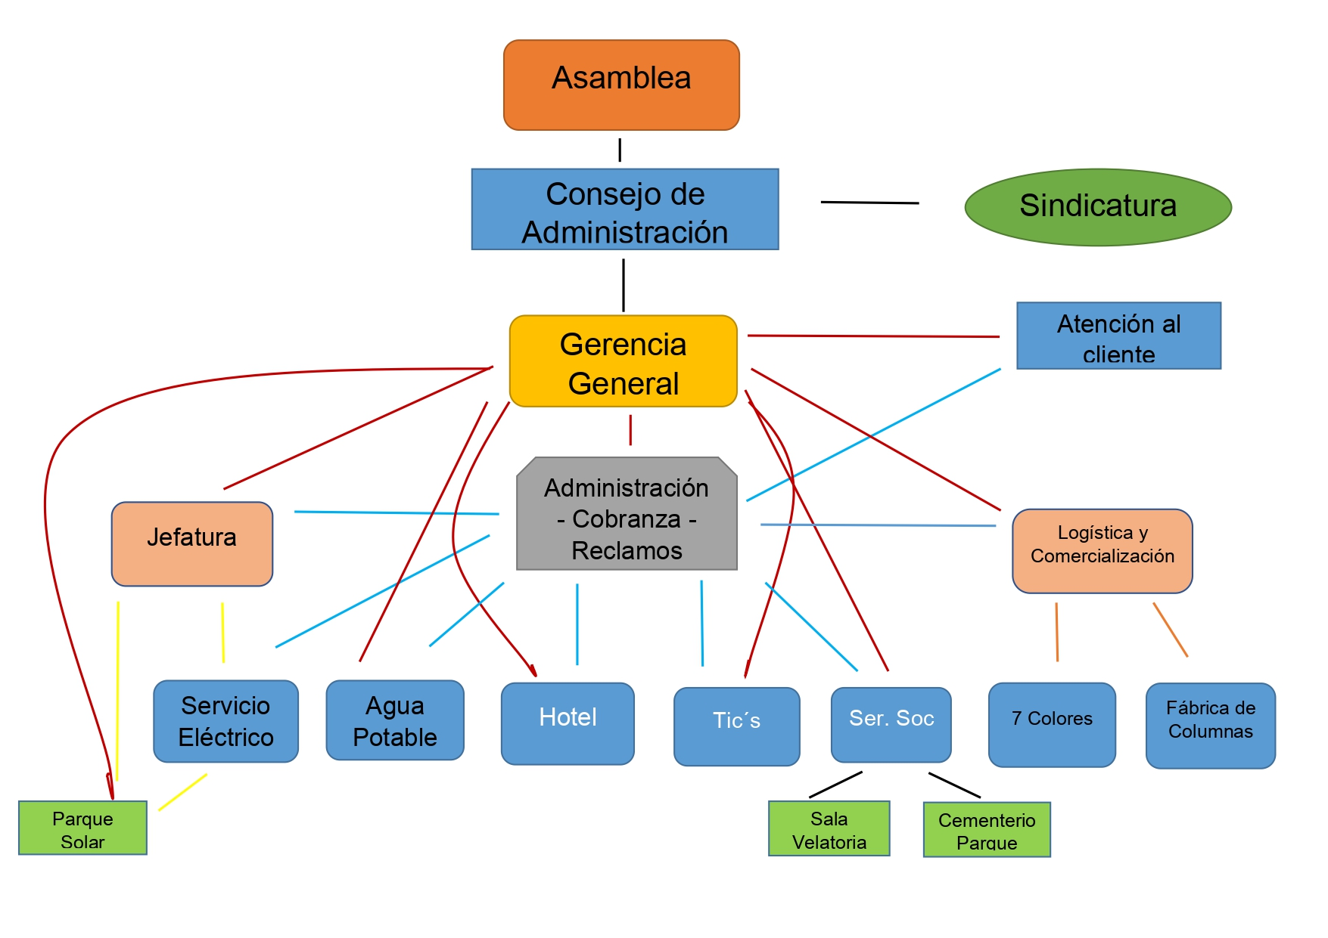
Organigrama
CETAL

Slide 21
Los Principios Cooperativos
1er Principio: “Membresía Abierta y Voluntaria”
2do Principio: “Control Democrático de los Miembros”
3er Principio: “Participación Económica de los Miembros”
4to Principio: “Autonomía e Independencia”
5to Principio: “Educación, Entrenamiento e Información”
6to Principio: “Cooperación entre Cooperativas”
7mo Principio: “Compromiso con la Comunidad”

Slide 22


Primer Principio: “Membresía Abierta y Voluntaria”
“Las cooperativas son organizaciones voluntarias abiertas para todas aquellas personas dispuestas a utilizar sus servicios y dispuestas a aceptar las responsabilidades que conlleva la membresía, sin discriminación de género, raza, clase social, posición política o religiosa”

Slide 23
La observancia y cumplimiento de este Principio se analiza a partir de las siguientes Dimensiones y sus correspondientes Indicadores:
Apertura cooperativa
Salida voluntaria
No discriminación
Apertura Cooperativa:
Cuadro de Asociados del Ejercicio
Periodo 2024 - 2025
+ 63 Nuevos Asociados=
- 38 Varones
- 24 Mujeres
- 1 Personas Jurídicas
0 Bajas de Asociados

Slide 24
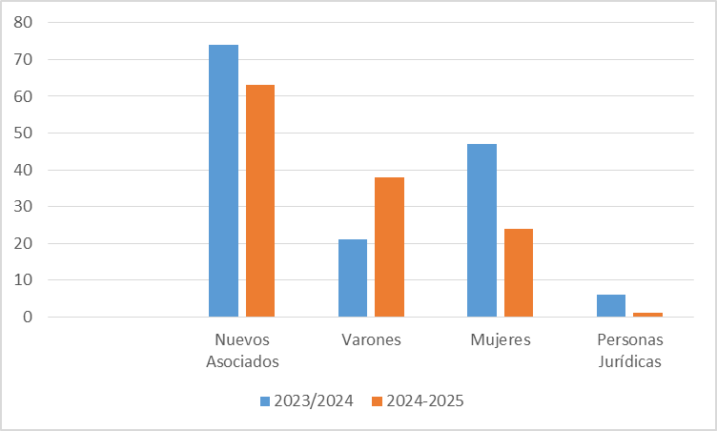
Comparativo Periodo Anterior (2023-2024)
-11 Nuevos Asociados=
+ 17 Varones
- 23 Mujeres
- 5 Personas Jurídicas

Slide 25






Total Asociados a CETAL 5887 (Activos y Fallecidos)
Para el próximo ejercicio resulta indispensable depurar el padrón de socios activos quitando del mismo a los socios fallecidos.
Periodo 2023-2024 (BSCOOP Anterior) 1888 Usuarios del Servicio de Electricidad 1155 Usuarios del Servicio de Agua Potable 841 Usuarios del Servicio Telefónico 1045 Usuarios del Servicio de Internet 1384 Usuarios del Servicio de Televisión 1732 Adheridos al Servicio Social Cooperativo

Slide 26


Ejercicio actual 2024-2025
1895 Usuarios del Servicio de Electricidad (+7 nuevos usuarios)
1149 Usuarios del Servicio de Agua Potable (- 6 usuarios en el servicio)
779 Usuarios del Servicio Telefónico (- 62 usuarios)
1064 Usuarios del Servicio de Internet (+19 nuevos usuarios)
1306 Usuarios del Servicio de Televisión (- 78 usuarios en el servicio)
1727 Adheridos al Servicio Social Cooperativo (- 5 usuarios en el servicio)
2937 Pasajeros pasaron por el “Hotel Vieja Usina” (-22 pasajeros respecto al periodo 2023-2024)

Slide 27
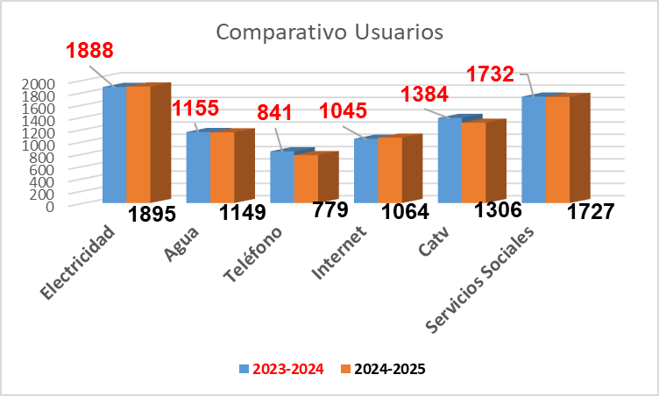

Slide 28


28 trabajadores directos
2 menos que el ejercicio anterior (Un Jubilado y una Desvinculación)
5 Trabajadores indirectos: y un sinfín de colaboradores

Slide 29




Segundo Principio: “Control democrático de los miembros”
“Las cooperativas son organizaciones democráticas controladas por sus miembros, quienes participan activamente en la definición de las políticas y en la toma de decisiones. Los hombres y mujeres elegidos para representar a su cooperativa responden ante los miembros. En las cooperativas de base los miembros tienen igual derecho de voto (1 miembro = 1 voto), mientras en las cooperativas de otros niveles también se organizan con procedimientos democráticos”.

Slide 30
El análisis del cumplimiento de este Principio se hace desde cuatro Dimensiones:
Participación en las Asambleas
Accesibilidad a cargos sociales
Equilibrio real de poder entre los asociados
Democracia en el trabajo, Clima laboral
Participación en las últimas asambleas (históricamente el número de asociados presentes en la Asamblea General ha sido muy bajo).
Ejercicio:
2020-2021: 19 asociados (tener presente la situación de COVID-19)
2021-2022: 20 Asociados
2022-2023: 24 Asociados
2023-2024: 25 Asociados
2024-2025: ¿?

Slide 31
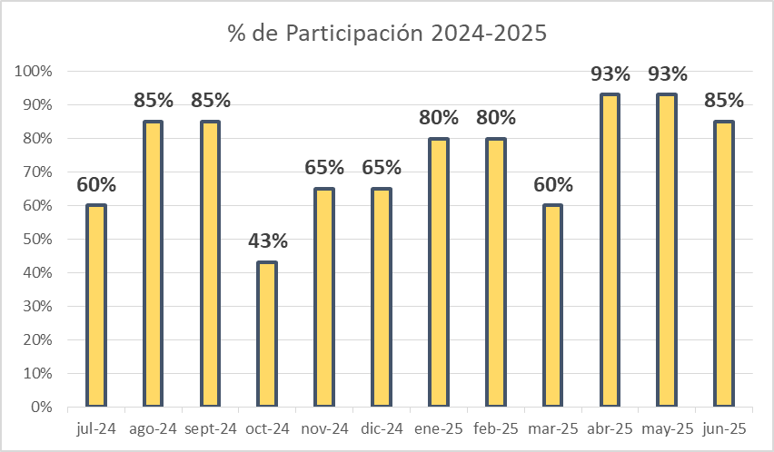
Porcentaje de Participación de Consejeros a reuniones
del Consejo de Administración

Slide 32
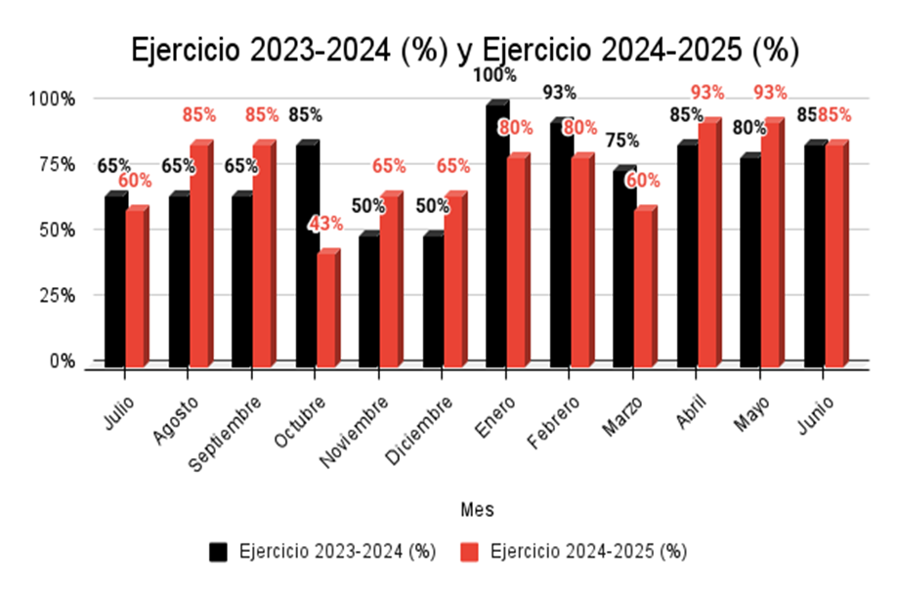

Slide 33
Conclusión Visual
El gráfico de líneas muestra lo siguiente:
El ejercicio 2023-2024 tuvo un pico de 100% en enero, pero también mínimos bajos en noviembre y diciembre (50%).
El ejercicio 2024-2025 tuvo un mal comienzo (octubre, 43%), pero mostró una tendencia de recuperación y consolidación hacia el final (abril y mayo con 93%).

Slide 34
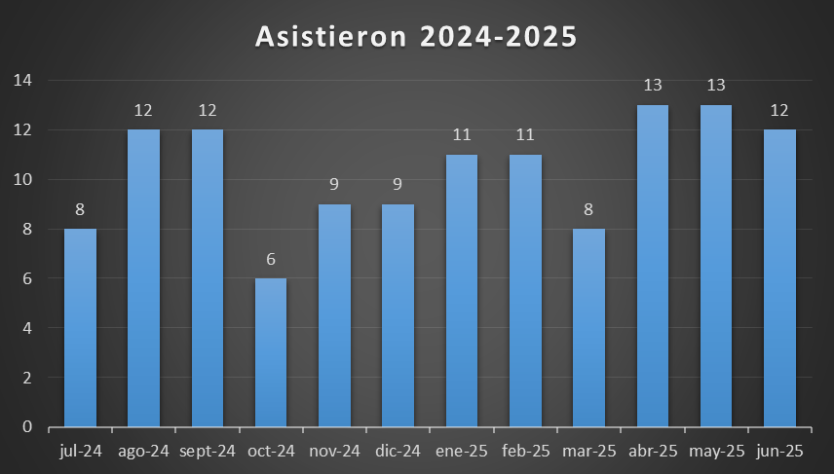
Asistencia de Consejeros a reuniones del Consejo de Administración
La participación de los Consejeros en las reuniones de Consejo de Administración fue del 75%.

Slide 35

100% Quórum en reuniones!!!
Resulta importante resaltar que ninguna reunión debió suspenderse por falta de quórum.
Participación y Dedicación de integrantes del Consejo de Administración:
En cuanto a la administración político-institucional de la Cooperativa, El Consejo de Administración de CETAL está constituido por nueve consejeros/as titulares y tres suplentes.
Consejo de Administración Actividades
12 reuniones ordinarias con una carga horaria de tres a cuatro horas por reunión. Asimismo, se convocan a reuniones extraordinarias si la situación así lo requiere. A esto se le suman, las actividades en las que los consejeros deben representar institucionalmente a la cooperativa.
Para una mayor agilidad operativa, se cuenta con una mesa ejecutiva integrada por Presidente, Secretario, Tesorero y Gerente General.

Slide 36
La Sindicatura está compuesta por un miembro titular y un miembro suplente.
Del análisis de dedicación horaria de los consejeros/as se observa una dedicación horaria de los titulares y suplentes, dependiendo de las tareas y rol de cada uno, una carga semanal que oscila entre 30 y 35 horas, es decir unas 121 horas mensuales de dedicación desinteresada para el bien común y mejoramiento de la comunidad. (Carga horaria Consejeros: Reuniones CETAL 3 o 4 horas por mes; mesa chica + firmantes CETAL 1 o 2 horas por día; Servicoop S.A. 2 o 3 horas cada 20 días por Reunión de Directorio + 1 o 2 horas diarias por ejercer la Presidencia; Fedecoba horas viaje + 4 horas de reunión como mínimo unas vez al mes, entre otras representaciones)
Accesibilidad a cargos sociales
En esta Dimensión y teniendo en cuenta la cantidad de cargos dirigenciales, se pondera:
Hombres que ocupan cargos Institucionales: 10
Mujeres que ocupan cargos Institucionales: 4

Slide 37
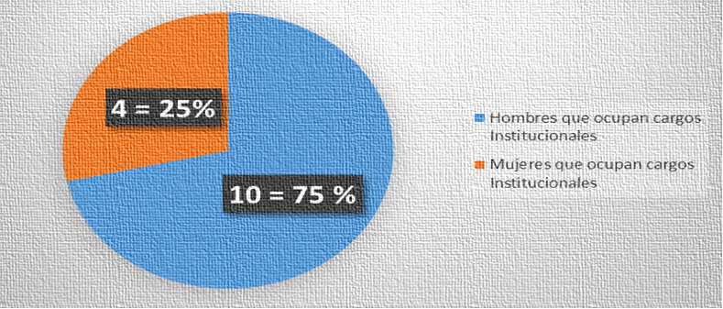

Slide 38

EQUILIBRIO REAL DE PODER ENTRE LOS ASOCIADOS/AS
Es necesario ajustar la carga de datos contables para poder medir los porcentajes reales de compra a proveedores locales, sean asociados o no, del total.
Sin embargo todo aquello que puede proveerse en la localidad, se hace, aún cuando los valores en muchos de los casos es superior al comparativo, no obstante el criterio elegido es que el circulante económico quede en la localidad.

Slide 39


Democracia en el trabajo. Clima Laboral
Desde la significancia del personal en las cooperativas - y reiterando que las personas que lo integran son capacidades dinámicas con conocimientos, actitudes y aptitudes - ponderamos aspectos organizacionales que tienen como sustento datos del mismo en la Cooperativa Eléctrica de Tres Algarrobos Limitada - CETAL, que corresponden al Ejercicio evaluado.
28 Personas conforman el personal
4 Mujeres= 14 %
24 Hombres= 86 %
 | Estudios Primarios | Estudios Secundarios | Estudios Terciarios/Universitarios | Total
Mujeres | 2 | 2 |  | 4
Varones | 8 | 14 | 2 | 24
Total | 10 | 16 | 2 | 28
Desagregación de personal por:
Nivel Educativo

Slide 40
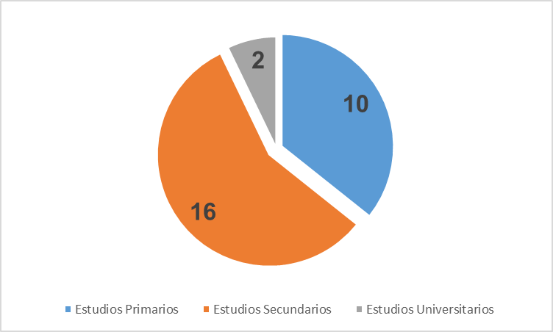
Del análisis del nivel educativo del personal se observa:
36 % del personal tiene estudios primarios
57 % posee estudios secundarios
7 % del personal posee estudios terciarios/universitarios
Del personal mujeres: Del personal varones:
50 % posee estudios secundarios - 33 % posee estudios primarios
50 % posee estudios primarios - 59 % posee estudios secundarios
- 8 % posee estudios terciarios/universitarios

Slide 41


Franja Etaria:
De 18 a 30 años 2
31 a 40 años 8
41 a 50 años 2 6
51 a 60 años 2 7
Más de 60 años 1

Slide 42
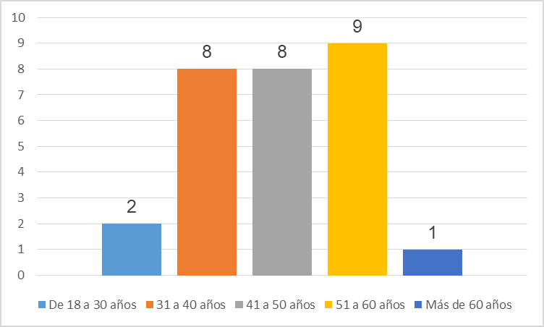
Del cuadro ut supra se refleja que:
7 % del personal se encuentra en la franja que va desde los 18 a los 30 años
28 % de 31 a 40 años
29 % en la franja de 41 a 50 años
32 % En la franja de los 51 a 60 años
4 % del personal tiene mas de 60 años

Slide 43







Convenios Existentes
Luz y Fuerza FATLYF
Agua de Red SOSBA
Telefónicos y servicios Tic´s FOEESITRA
Comercio FAECYS
Fábrica de columnas UOCRA
Agua Envasada en Botellones SUTIAGA
Tv SATSAID

Slide 44
Del análisis de las distintas Dimensiones del Segundo Principio Cooperativo se ponderan como hechos positivos:
Estructura Institucional:
• Observancia de lo establecido en la legislación vigente, Estatuto y Resoluciones Internas.
• Diversidad de profesiones y oficios en la dirigencia, lo que facilita una mejor lectura de las necesidades de la comunidad
• Presencia de mujeres en los órganos institucionales.
• Compromiso político institucional de la dirigencia en coherencia con el encuadre de la Responsabilidad Social Cooperativa

Slide 45




La evaluación de las distintas Dimensiones del Segundo Principio Cooperativo de “Control Democrático de los Miembros”, permiten afirmar que en la Cooperativa Eléctrica de Tres Algarrobos Limitada – CETAL, existe cumplimiento del mismo.
Se destaca como en avance el cumplimiento de los Objetivos de Desarrollo Sostenible:
Nº5 – Igualdad de Género
Nº8 – Trabajo Decente y Crecimiento Económico
Nº10 – Reducción de las Desigualdades
Nº16 – Paz, Justicia e Instituciones Sólidas

Slide 46
Estructura Funcional:
▪ Sostenimiento de una política de no discriminación por sexo, etnia, edades y cualquier otro tipo que atente contra los derechos humanos, tal lo solicitado por la Alianza Cooperativa Internacional, los ODS y el Pacto Global.
▪ Desde la propuesta de los Principios del Pacto Global, se puntualiza que:
▪ Existe un cumplimiento de las normas laborales.
▪ No existe ninguna forma de trabajo forzoso.
▪ No existe trabajo infantil.
▪ No existen denuncias por acoso laboral.
▪ Libertad de agremiación
▪ No se observa discriminación en relación con el empleo y la ocupación.
• En lo que respecta a horas trabajadas, la duración de la jornada laboral regular relativa por género es equitativa.
• Empresa generadora de fuentes de trabajo, cumpliendo con los derechos humanos y las normas laborales del Pacto Global.
▪ 28 personas relacionadas en forma permanente.
▪ Un sin número de personas por servicios contratados.
• Igualdad y equidad de género en cuanto a las remuneraciones y cargas laborales.

Slide 47












Tercer Principio: “Participación económica de los miembros”
“Los miembros contribuyen de manera equitativa y controlan de manera democrática el capital de la cooperativa. Por lo menos una parte de ese capital es propiedad común de la cooperativa. Usualmente reciben una compensación limitada si es que la hay sobre el capital suscripto como condición de membresía. Los miembros asignan excedentes para cualquiera de los siguientes propósitos: el desarrollo de la cooperativa mediante la posible creación de reservas de la cual al menos una parte debe ser indivisible; los beneficios para los miembros en proporción con sus transacciones con la cooperativa; y el apoyo a otras actividades según lo apruebe la membresía”.

Slide 48
El Principio de Participación Económica de los Asociados se pondera teniendo en cuenta las siguientes Dimensiones:
Capital como propiedad común
Asignación de excedentes
Valor agregado cooperativo
Práctica Justa de Operación
Capital como propiedad común:
Variables e Indicadores:
Ejercicio 83º
Capital Cooperativo Suscripto $ 388.506.026,98
Capital Cooperativo Integrado $ 388.505.821,98
Fondos propios $ 261.240.830.37
Patrimonio Neto $ 8.232.533.589,36
Resultado del ejercicio = Pérdida ($ -98.008.616,80)

Slide 49
De la lectura de los Indicadores surge que en cuanto a la valoración del capital como propiedad común y en la relación total de reservas y fondos propios, existe una estabilidad de la cooperativa frente al derecho de libre salida de los asociados/as.
Asignación de Excedentes
Variables
Ejercicio 83º
Resultado del ejercicio = Pérdida ($ -98.008.616,80)
Excedentes a distribuir $ 0,00
Destino a Fondo Educación y Capacitación Cooperativa $ 1.950.000,00
Destino a Reserva Legal $ 0,00
Destino a Fondo Asistencial y para Estímulo al Personal $ 8.907.610,08

Slide 50
Ejercicio 30/06/2021 30/06/2022 30/06/2023 30/06/2024 30/06/2025 | Resultados $ -50.800.075,68 $ -92.074.936,52 $ -206.327.196,36 $ -591.572.381,98 $ -98.008.616,80
Valor agregado Cooperativo (V.A.C.)
Recordamos que en este Principio cabe el análisis especial del V.A.C. (Valor Agregado Cooperativo) “La cuenta de valor agregado calcula la totalidad de incremento de valor generado como consecuencia de las actividades de la cooperativa. Y muestra cómo se reparte dicho valor entre los diferentes agentes implicados: los trabajadores a través de sus salarios y otras ventajas sociales concedidas, el Estado a través de los impuestos y tasas pagados, los propietarios a través de la distribución de sus excedentes y la comunidad a través del compromiso social de la cooperativa con su comunidad.” (A.C.I.). Se agrega un ítem en la ponderación de los valores: V.A.C. Invisibilizado, que tal como su nombre lo indica es “el valor agregado cooperativo” que genera la CETAL, “pero que no surge de la contabilidad tradicional, por lo que significa un beneficio no contable que se traduce en ahorro para sus asociados en algunos casos y en otros como generador de riqueza en la región.”

Slide 51
De la lectura de las Variables y el cálculo del mismo surge que:
Cálculo de Valor Agregado Cooperativo Visibilizado
$ 1.289.122.000,94
VAC Distribuido al Personal $ 964.062.057,20
Total de retribuciones, cargas sociales y beneficios al personal
VAC Distribuido al Sector Financiero $ 325.059.943,74
Gastos financieros (intereses, actualizaciones, comisiones)
VAC Distribuido a la Comunidad $ 0,00
Impuestos, tasas y contribuciones
Ayuda a entidades
Mantenimiento de Plazas
Inversión en colocación luminarias LED
Comisiones otorgadas a entidades por cobranza
Bonificaciones a Instituciones
Generación de empleo en la comunidad (por servicios contratados y honorarios pagados)
VAC Distribuido a Asociados/as $ 0,00
Compras realizadas a asociados
Suscripciones, publicidad y afiliaciones
Educación y Capacitación Cooperativa
Representación e Inversión Consejo de Administración
Importe pagado por reparaciones de electrodomésticos dañados

Slide 52
Circuito Económico Financiero:
El circuito económico financiero que la Cooperativa Eléctrica de Tres Algarrobos Limitada generó en el Ejercicio, es un hecho a destacar. Estos valores surgen de la ponderación del VAC Visibilizado a los/as asociados/as, al personal y a la comunidad. Esto nos da como resultado:
Circuito Económico financiero generado en forma directa en el Ejercicio
$ 964.062.057,20

Slide 53
Prácticas Justas de Operación
La dimensión Práctica Justa de la Operación se refiere a la conducta ética de la cooperativa en sus actividades, incluyendo en ellas las relaciones con sus asociados/as, otras organizaciones y el Estado.
En función de las características de los servicios que brinda la Cooperativa Eléctrica de Tres Algarrobos Limitada y su carácter cooperativo se mencionan como componentes de esta Dimensión, los ahorros y/o beneficios que los asociados obtienen en algunos servicios, cuantificados en el cálculo del valor agregado cooperativo invisibilizado.
No cobro de atención de reclamos
Mantenimiento y operación de la única planta solar fotovoltaica instalada en la región.
Inclusión Eléctrica y Social de nuevos asociados.
Fibra Óptica al Hogar
Los servicios sociales son a costo muy inferior a los de otras empresas del mercado y zona.
Se realizaron préstamos gratuitos del Salón Auditorio al Municipio, al Hospital a Instituciones de la comunidad (incluye iluminación, calefacción o aire acondicionado, cocina, etc.)
Lo explicitado, permite observar cómo se conjuga en la CETAL, la eficiencia en la prestación de los servicios con la eficacia asociativa.

Slide 54


Cuarto Principio: “Autonomía e independencia”
“Las cooperativas son organizaciones autónomas de ayuda mutua, controladas por sus miembros. Si entran en acuerdo con otras organizaciones (incluyendo gobiernos) o tienen capital de fuentes externas, lo realizan en términos que aseguren el control democrático por parte de sus miembros y mantengan la autonomía de la cooperativa”.

Slide 55
El principio de Autonomía e Independencia se pondera teniendo en cuenta las Dimensiones:
Independencia financiera
Participación en otras organizaciones
Autonomía de partícipes no asociados/as
Anticorrupción – Normas de prevención de lavado de dinero y financiamiento al terrorismo
Independencia financiera:
Del análisis y ponderación económica y financiera de la presente Dimensión, se observa total independencia económica e institucional de la CETAL en relación con otras entidades e instituciones. También se explicita que no se observa presencia de donaciones ni subsidios, que comprometan la libertad de acción del Consejo de Administración para la toma de decisiones a nivel de la comunidad y en otros ámbitos donde desarrolla su accionar.

Slide 56
Participación en otras organizaciones:
Aportes de CETAL al Capital de otras Organizaciones:
FEDECOBA: Cuota asociativa y de sostenimiento. Aporte extraordinario. Compra de bienes y servicios
FECOTEL: Cuota asociativa y de sostenimiento
LA REGIONAL: Participación en FARCAM
COLSECOR: Cuota asociativa y de sostenimiento. Compra de bienes y servicios
SERVICOOP S.A.: Compra de bienes y servicios

Slide 57
Autonomía de participes no asociados/as:
Indicadores:
Ingresos por ventas totales asociados/as ($ 4.218.354.304,07) 100,00%
Ingresos por ventas totales a no asociados/as ( 472.211.136,39) 11,00%
Ventas servicios de energías eléctrica a asociados/as 100,00%
Compras a proveedores asociados/as Dato a sistematizar %
Como característica a destacar en este principio, el servicio de energía se identifica por tener el mayor consumo en la categoría residencial donde las tarifas están intervenidas por el estado Nacional o Provincial con diferentes bonificaciones a diferencia del segmento industrial que permitiría mayores ingresos.

Slide 58
Anticorrupción – Normas de Prevención de Lavado de Dinero y Financiamiento al Terrorismo
Recordamos, que la normativa emitida por la Unidad de Información Financiera (UIF) referida a Prevención de Lavado de Dinero, no establece claramente qué tipo de cooperativas están comprendidas en la misma. No obstante, ello, la Cooperativa Eléctrica de Tres Algarrobos Limitada - en referencia al tema de la prevención de lavado de dinero y financiamiento al terrorismo, durante el Ejercicio presento las DDJJ correspondientes cuando así fueron requeridas por distintos organismo intervinientes.

Slide 59





Quinto Principio: “Educación, formación e información”
“Las cooperativas brindan educación y entrenamiento a sus miembros, a sus dirigentes electos, gerentes y empleados de tal manera que contribuyan eficazmente al desarrollo de su cooperativa. Las cooperativas informan al público en general - particularmente a jóvenes creadores de opinión - acerca de la naturaleza y beneficios del cooperativismo”

Slide 60
El presente principio no se encuentra desarrollado en toda su dimensión, por las características de nuestra localidad, la informalidad a la hora de comunicar e informar no es la adecuada, asimismo respecto a las inversiones en educación y formación continua siendo una materia pendiente.
En cuanto al cumplimiento de los Objetivos de Desarrollo Sostenibles los mencionamos como un anhelo a cumplir en el próximo BSCOOP
En la ponderación del cumplimiento del Quinto Principio Cooperativo se analizan las siguientes Dimensiones:
Inversión en educación, formación y capacitación:
Inversión en información y comunicación

Slide 61
Inversión en educación, formación y capacitación:
Durante el ejercicio el personal de CETAL recibió las siguientes capacitaciones:
Seguridad en Tareas de Oficinas
Ascenso Seguro a Postes/Columnas
Manejo Manual de Cargas
Reanimación Cardio Pulmonar
Prevención de Riesgos
Riesgo Eléctrico
Elementos de Protección Personal
Prevención, Protección y Extinción de Incendios
Del mismo modo durante el periodo 2024-2025 Presidente y Secretario de CETAL se capacitaron en el CIC de FEDECOBA realizando las siguientes propuestas educativas para dirigentes: Diplomatura Superior en Cooperativismo – Formación Técnica con orientación en Servicios Públicos

Slide 62
Inversión en información y comunicación (requiere sistematización y recursos tanto humanos como económicos; tarea pendiente para lo venidero)
No obstante se aprovechó el espacio del canal local para comunicar anuncios, convocatorias, avisos a la comunidad, entre otros y se continúa en radios convencionales y digitales con el espacio para publicidad y avisos varios.
Repetimos la Conclusión esbozada en el Primer Balance Social Cooperativo que es necesario, en ambos puntos, trabajar fuertemente de cara al futuro, hacia el interior de la institución (personal, dirigentes) como así también hacia el afuera (socios, instituciones, comunidad en general)

Slide 63



Sexto Principio: “Cooperación entre cooperativas”
“Las cooperativas sirven a sus miembros más eficazmente y fortalecen el movimiento cooperativo trabajando de manera conjunta por medio de estructuras locales, nacionales, regionales e internacionales”
Para la ponderación del Sexto Principio Cooperativo se analizan las siguientes Dimensiones:
Integración a efectos representativos
Integración a efectos de negocios
Colaboraciones brindadas y recibidas con otras Cooperativas

Slide 64
Integración a efectos representativos
Variables e indicadores:
Entidad | Representante | Cargo
FEDECOBA | Gerardo Adolfo García | Consejero Titular
FECOTEL | Martín H. Trucco | Consejero Suplente
SERVICOOPSA | Ruben Horacio Muriel Martín H. Trucco | Presidente del Directorio Síndico del Directorio
LA REGIONAL | Participación como Cooperativa Asociada
COLSECOR | Participación como Cooperativa Asociada

Slide 65


Participación en el ámbito cooperativo:
La CETAL participa en la presente Federación desde los inicios de la misma, hoy, el Consejero Gerardo Adolfo García, se desempeña como Consejero Titular de la misma asistiendo a las reuniones periodicas que se realizan en Azul, sede de la Federación, o en las diferentes Cooperativas cuando se realizan reuniones ampliadas regionales. Asimismo y a través de la plataforma ZOOM, dirigentes y gerente, realizan capacitaciones o reciben información técnica referida a los servicios siendo esto de gran utilidad para estar actualizados y tener una fuente de consulta especializada si surgiera alguna necesidad
La CETAL ha participado de esta Federación Nacional desde hace muchísimos años, hoy se desempeña el Gerente como Consejero Suplente de dicha Federación en representación de la Región Nº 10. Es preciso destacar que el servicio que hizo grande a la Federación, el teléfono, hoy esta agonizando y es por ello que no se le dedica tiempo suficiente a las actividades propuestas por FECOTEL que han llegado tarde como puede ser desarrollo de planteles de fibra óptica y otros dado que nuestra localidad ya cuenta con ese tipo de plantel y tecnología.

Slide 66



La CETAL es socia fundadora de SERVICOOPSA; a través de la misma nos suministramos servicios de internet, telefonía celular, traslados de fallecidos entre otras cosas ligadas siempre a la tecnología de vanguardia. Durante el presente ejercicio el Consejero Titular, Rubén Horacio Muriel se desempeña como Presidente del directorio de SERVICOOPSA y el Gerente de CETAL, Martín H. Trucco lo hace como Síndico Titular
Con La Regional, Cooperativa de Cooperativas, tenemos relación desde hace muchísimos años, nos nutrimos de sus ataúdes para el Servicio Social de Sepelios y de la compra agrupada de materiales o vehículos conocido como FARCAM
Por intermedio de Colsecor Cooperativa Limitada, adquirimos señales satelitales de televisión, hoy es un servicio que viene perdiendo usuarios a pasos agigantados y nos encontramos con la Cooperativa ut supra mencionada buscando opciones de factibilidad para sostener el servicio.

Slide 67
Integración a efectos de negocio
Relaciones comerciales con otras cooperativas en carácter de proveedoras:
Sancor Cooperativa de Seguros Ltda.
La Segunda Cooperativa Limitada de Seguros
La Equitativa
La Regional Cooperativa de Cooperativas
Intercoop
Federación de Cooperativas de la Provincia de Buenos Aires

Slide 68
Relaciones comerciales con otras cooperativas en carácter de proveedor:
Cooperativa Limitada de Electricidad de Colonia Seré
Cooperativa de Electricidad Obras y Servicios Públicos Charlone Limitada
Cooperativa Limitada de Electricidad de Carlos Tejedor
Cooperativa de Electricidad, Obras y Servicios Públicos de Emilio V. Bunge
Cooperativa de Electricidad Obras y Servicios Públicos de Banderalo Limitada
Cooperativa Eléctrica de Obras y Desarrollo de Villa Saboya Limitada
Cooperativa Eléctrica Zona Norte de Carlos Casares Limitada Moctezuma
Cooperativa Eléctrica de Rivadavia
Cooperativa Eléctrica de Timote Limitada
Cooperativa de Santa Eleodora
Cooperativa Eléctrica de Obras y Servicios Públicos Cañada Seca Limitada
Cooperativa de Provisión de Servicios Públicos, Vivienda, Crédito y Consumo de Electricidad y Servicios Anexos de Sansinena Limitada
Federación de Cooperativas de la Provincia de Buenos Aires
Centro de Comercialización de Productos de Agricultura Familiar Cooperativa Proveedora de Servicios (Banco de alimentos)

Slide 69
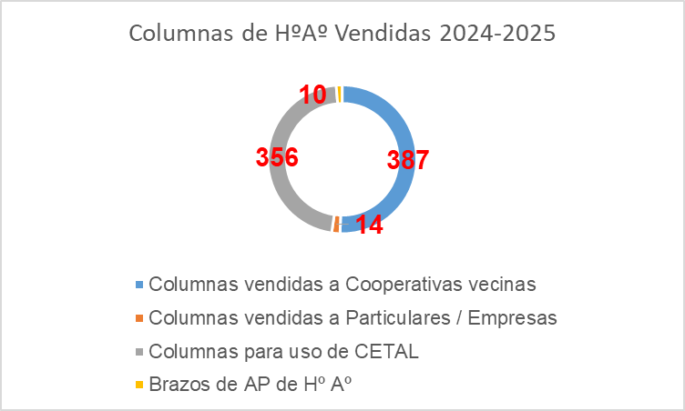
En tal sentido, 757 Columnas fueron vendidas a Cooperativas, Municipios, Particulares, Empresas y para uso propio
10 Brazos de Alumbrado Público construidos y utilizados en el alumbrado público de Tres Algarrobos
Ventas a Cooperativas: 387 columnas de hormigón
Ventas a Empresas / Particulares: 14 columnas de hormigón
Columnas de hormigón fabricadas por y para CETAL: 366 (se encuentran incluidas las columnas del Barrio Techo Digno y Barrio Las Cortaderas)

Slide 70
El análisis de las variables e indicadores presentados para la ponderación del sexto Principio Cooperativo “Cooperación entre Cooperativas”, permite observar que la Cooperativa Eléctrica de Tres Algarrobos Limitada – CETAL posee una marcada política de integración tanto a nivel local, regional como nacional, dando un total cumplimiento del mismo.

Slide 71















Séptimo Principio: “Compromiso con la comunidad”
“Las cooperativas trabajan para el desarrollo sostenible de su comunidad por medio de políticas aceptadas por sus miembros”

Slide 72
Compromiso de la cooperativa con su comunidad
La lectura del cumplimiento del Séptimo Principio Cooperativo se realiza a partir de los ítems que componen la Dimensión:
Compromiso de la cooperativa con su comunidad, desde.
Aporte y Colaboraciones a Instituciones
Presencia comprometida de la cooperativa con la comunidad
Contribución al cuidado del medio ambiente
Mejora de la calidad de vida

Slide 73
Aportes y Colaboraciones a Instituciones:
Detalle de las ayudas a instituciones realizadas en el Ejercicio
Centro de Comercio Propiedad e Industria de Tres Algarrobos
Biblioteca Popular Bernardino Rivadavia
Delegación Municipal de Tres Algarrobos
Cooperadora Hospital J.H. Resano
Escuela Secundaria Nº 3 “Dr. Rene Favoloro”
Escuelas Primaria y Secundaria San José
Jardín de Infantes Nº 904
Centro de Jubilados y Pensionados de Tres Algarrobos
Futbol Club Tres Algarrobos
Sub Comisión de Hockey Club Social y Deportivo Tres Algarrobos
Club Social y Deportivo Tres Algarrobos
Institución Deportiva Espartaco
Instituto de Ingles London
Área de Bromatología, Delegación Municipal de Tres Algarrobos
Hospital Justino H. Resano
Municipalidad de Carlos Tejedor

Slide 74

Presencia comprometida de la cooperativa con la comunidad:
Desde la CETAL se inicio hace algún tiempo y se termino durante el presente ejercicio la cobertura total (100%) de alumbrado público por tecnología LED.
Esto no solo abarca la luminaria de calle sino también plazas, senda peatonal, acceso Hno. Inocencio, cruce de ruta nacional 226, monumentos y bustos distribuidos en diferentes puntos de la localidad. El beneficio no sólo es lumínico sino también energético, permitiéndonos ahorrar tiempo y dinero en tareas de mantenimiento.
También se finalizó la obra de fibra óptica en la comunidad vecina de Colonia Seré, se migraron todos los usuarios de Tv a la infraestructura de fibra óptica en un trabajo en conjunto entre ambas Cooperativas.

Slide 75


Contribución al cuidado del medio ambiente:
Durante el ejercicio por la operación y mantenimiento del Parque Solar Fotovoltaico “Señal de Cambio” hemos reducido la emisión de gases de efecto invernadero (GEI) al sustituir combustibles fósiles, mejorando la calidad del aire y la salud pública, conservando recursos como el agua. Entre los beneficios ambientales podemos citar a modo de ejemplo que, se reduce la huella de carbono, contribuimos con un aire más limpio, facilitamos la conservación de fuentes de agua, aminoramos la dependencia de combustibles fósiles, no generamos residuos químicos, son sostenibles a largo plazo.
Algunos datos de color, desde la puesta en funcionamiento del parque solar, diciembre de 2022, el ahorro estándar de carbón fue de 542,70 toneladas, se evitó contaminar con CO2 el ambiente en 644,45 toneladas equivalente a plantar 881 árboles.
El rendimiento energético y aportado al sistema eléctrico fue de 493.010 Kw

Slide 76
Inversiones en la comunidad:
Con la lupa puesta sobre la salud pública y garantizando productos de excelencia y calidad, podemos mencionar:
1.834.860 Litros de agua mineralizada artificialmente fueron comercializados en diferentes formatos, se destacan
91.750 Bidones elaborados (de 20 y 12 litros retornables)
7.183 Bidones de 6 litros soplados
24.158 botellas 600 c.c. sopladas, etiquetadas y llenadas

Slide 77
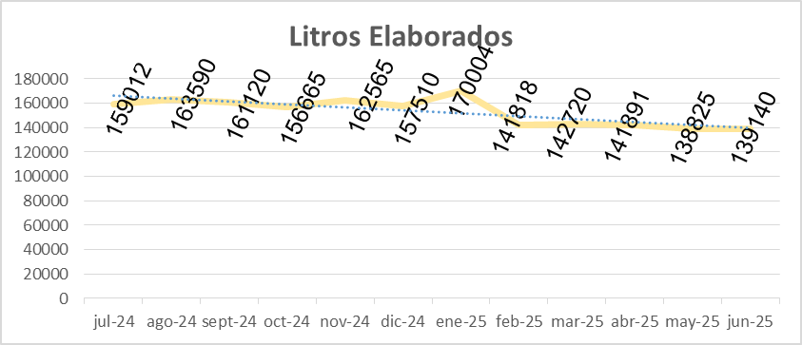
Comparación con el periodo 2023/2024: Durante este ejercicio se elaboraron 35498 litros menos de agua mineralizada, equivalente a 1774 bidones menos
Durante el periodo tuvimos la baja de un distribuidor (Junín). Hoy los costos de traslado de mercadería son muy significativos, aumentando el valor del producto haciéndonos menos competitivos.

Slide 78
DICTAMEN FINAL
2º Balance Social Cooperativo de CETAL
Del puntualizado y pormenorizado análisis se concluye que CETAL cumple responsable y satisfactoriamente su Visión, Misión y Objetivos, sustentándose básicamente en la fidelidad a los siete Principios Cooperativos, revalorizados por la ACI en su Asamblea General de 1995 y vigentes en la actualidad.
Diciembre de 2025

